Slide 1
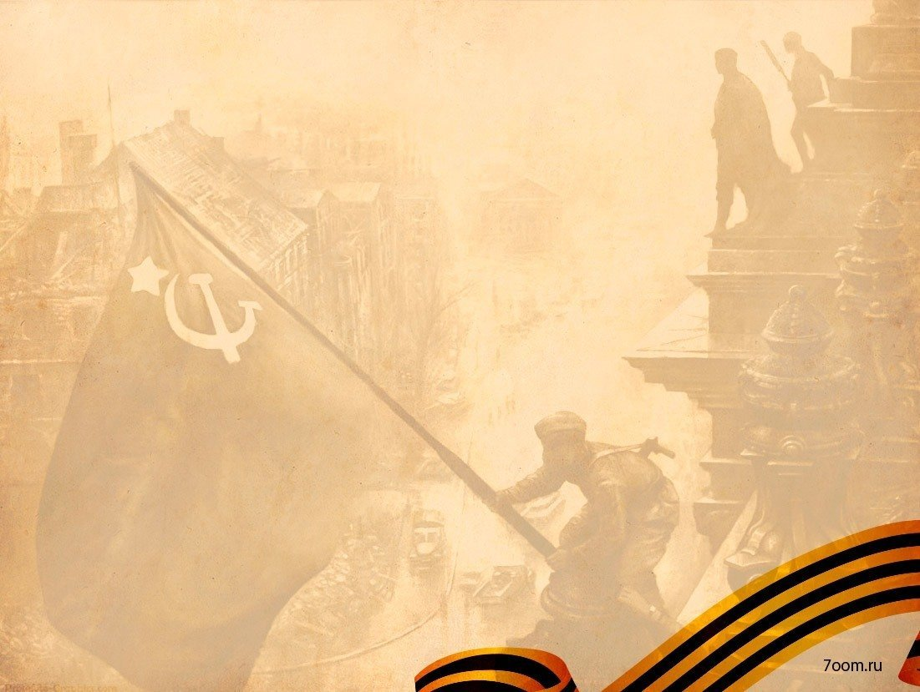
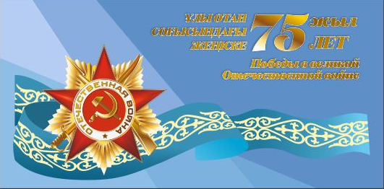
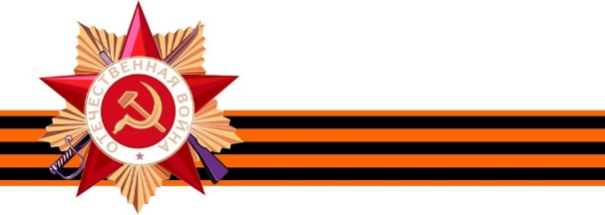
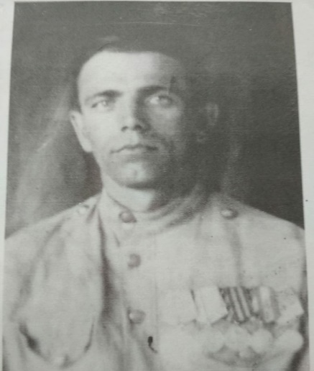
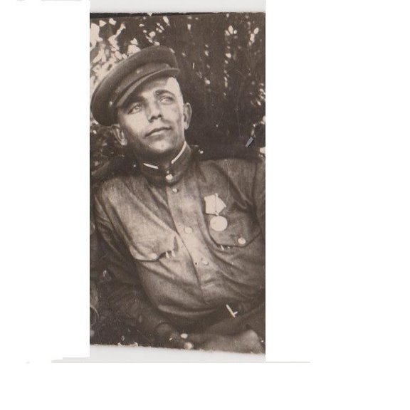
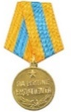
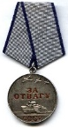



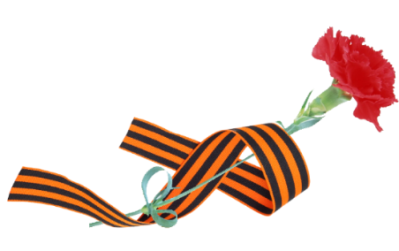
«Дедушкина медаль»
Шульженко Дмитрий Емельянович (22 октября 1914 – 12 марта 1970 г.г.)
Место рождения: Алтайский край, Ключевской район, с. Северка.
Призван на фронт 13.08.1941 года. Воевал в составе Краснознаменной, Ордена «Суворова» 16-ой артиллерийской дивизии прорыва, целью которой было мощным артиллерийским огнем создавать брешь в обороне переднего края противника, в которую, затем направлялись танки, пехота и т.д.
Участвовал: в первом прорыве блокады Ленинграда и снабжении города по суше; прорыве обороны противника на северном и южном выступе Курской дуги в направлении города Орел, и Белгорода; окружении и уничтожении Кировоградской группировки противника; Корсунь-Шевченовской операции и замыкании «кольца» окруженной группировки в районе Звенигородки. Кроме того принимал участие в освобождении столицы Словакии г. Братислава, освобождении столицы Австрии г. Вена; Уманско-Ботошанской операции.
Награжден медалью за боевые заслуги «В Уманско-Ботошанской операции», медалью «За отвагу» «В Ясско-Кишинёвской операции», медалью «За освобождение Будапешта и Вены», медалью «За Победу над фашистской Германией». Благодарность за освобождение Белгорода и Харькова. Имел легкое ранение. Демобилизован 29 ноября 1945 года.
Прадед Бархатова Степана, ученика 1 «З» класса ГУ «СОШ им.К.Макпалеева г.Павлодара»

Slide 2
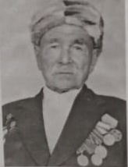
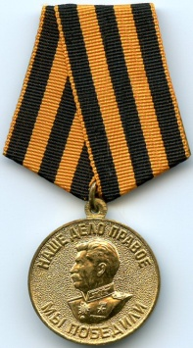
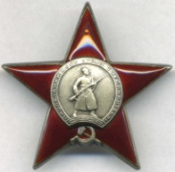
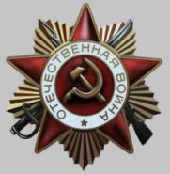


«Дедушкина медаль»
Каржасбаев Зейнелкабиден (1904-1984).
Уроженец Семипалатинской области, проживал в с.Новоалексеевка Краснокутского района Павлодарской области. На войне с 13 марта 1942 года. Он был минометчиком, имел звание сержанта. Воевал в составе 372-го стрелкового полка 218-й стрелковой дивизии 1-го Украинского фронта. Принимал участие в боевых действиях в северной и центральной частях России; Украине, участвовал в освобождении Киева; Польше, Чехословакии. В боях вел интенсивный губительный огонь по противнику, уничтожая огневые точки, военные грузы противника. В одном из боев огнем своего миномета уничтожил до 30 фашистов, 2 пулеметные точки, этим самым помогая пехоте выполнить боевую задачу. Закончил боевой путь под Берлином в г. Хайдезе в мае 1945 года.
Имеет награды: Орден «Отечественной войны» II степени, Три Ордена «Красной звезды» , медаль “За победу над Германией в Великой Отечественной Войне 1941-1945”, “Ветеран труда”.
Прадед Коржасбаевой Дарины, ученицы 1 «И» класса
ГУ «СОШ им.К.Макпалеева г.Павлодара»

Slide 3
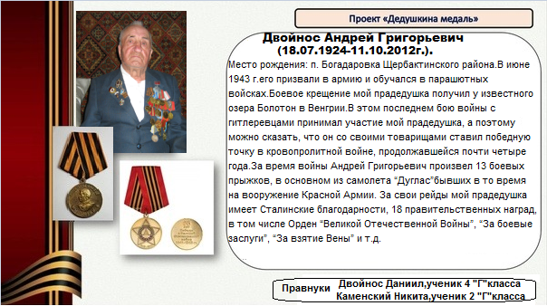

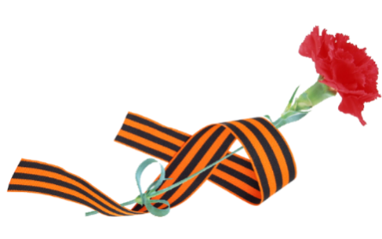

«Дедушкина медаль»
Прадед Двойнос Даниила, ученика 4 «Г» класса,
Каменского Никиты 2 «Г» класса
ГУ «СОШ им.К.Макпалеева г.Павлодара»

Slide 4
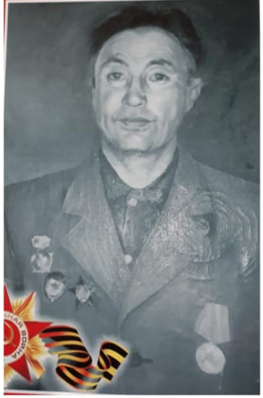
«Дедушкина медаль»
Косубаев Суентай Курманович (25 октября 1923 – 1 февраля 1986 гг.)
Место рождения: Павлодарский район, Павлодарская область с.Подстепное.
Призван в РККА в мае 1942 г.. Воевал в качестве радиотелефониста в составе 104 отдельного гвардейского минометного девизиона 6-го гвардейского танкового корпуса 1-го украинского фронта.
Звание: гвардии младший сержант.
Трудовой путь: проживал в Павлодарском районе, Павлодарской области с.Подстепное , преподавал в местной школе Историю Каз АССР.
Награжден орденом «Отечественной войны» II степени, орденом «Красной Звезды», Юбилейные медали «30 лет Победы в ВОВ 1941-1945 гг» «40 лет Победы в ВОВ 1941-1945 гг», знаком «25 лет Победы в ВОВ 1941-1945 гг», медалью «За Победу над Германией в ВОВ 1941-1945 гг».
Прадед Муралиновой Томирис, ученицы 1 «И» класса
ГУ «СОШ им.К.Макпалеева г.Павлодара»

Slide 5
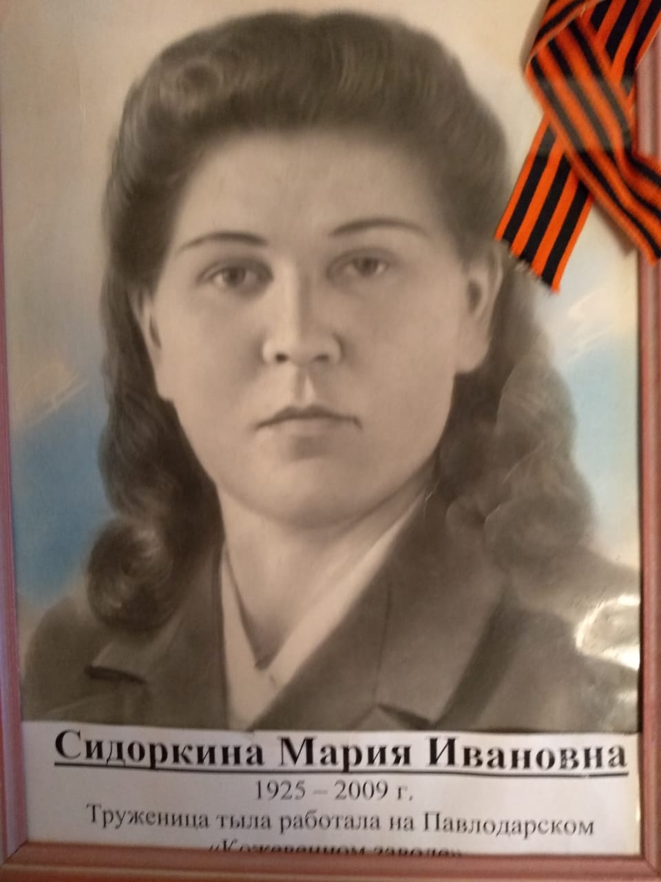
«Бабушкина медаль»
Сидоркина Мария Ивановна (1925- 2009 гг)
Труженица тыла, работала на Павлодарском Кожевенном заводе, шила рукавицы, шапки для фронта.
Прабабушка Маршала Карины, ученицы 1 «Д» класса
ГУ «СОШ им.К.Макпалеева г.Павлодара»

Slide 6
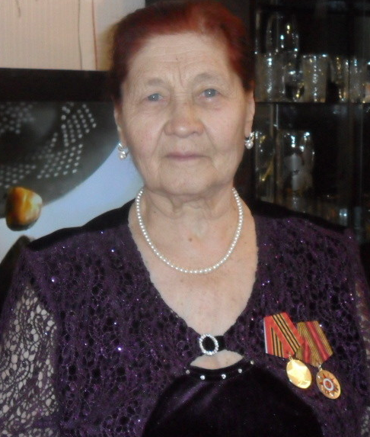

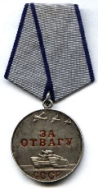
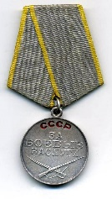
«Бабушкина медаль»
Файзрахманова Кафия Гайфутдиновна труженица тыла (1932 -2016 гг).
Когда началась война Кафие было 9 лет. Она закончила всего три класса и учебу пришлось оставить, приходилось очень много работать. Мужчин забрали на фронт , все их обязанности легли на плечи женщин и детей, и в жару, и в холод, дети наравне со взрослыми работали в поле. Кафия в поле собирала свеклу и картофель, для того чтобы урожай отправлять солдатам, а в лютые сибирские морозы чистила рельсы на разъезде станции Клубничная под Новосибирском. По железной дороге постоянно шли эшелоны. Кафия Гайфутдиновна прожила 84 года и то, что она прошла в годы войны закалило ее. Сила воли, стойкость характера, вера в победу и в лучшее, помогли ей все преодолеть.
Прабабушка Маршала Карины, ученицы 1 «Д» класса
ГУ «СОШ им.К.Макпалеева г.Павлодара»

Slide 7
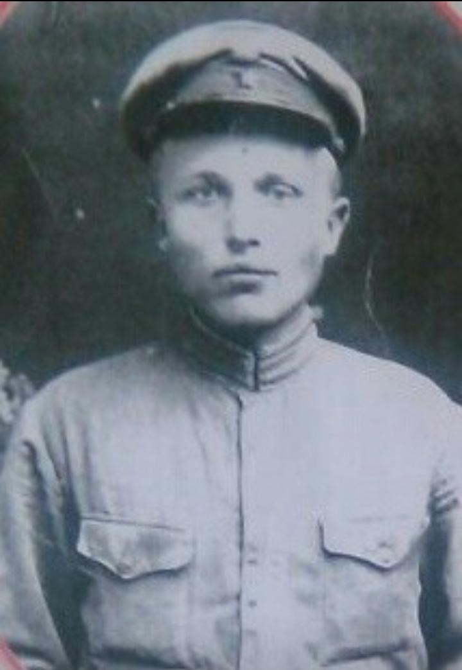
«Дедушкина медаль»
Сидоркин Влас Васильевич , 1919 года рождения.
Старший сержант пешей разведки 1237 стрелкового полка.
В полку был лучшим командиром- вольный, инициативный, находчивый.
Бесстрашный в бою, требовательный к себе и к подчиненным, быстро и четко выполнял приказы. В разведке показывал образцы мужества и геройства. При разведке в деревне на группу из 6 человек напали фашисты, человек 50. Отважные разведчики под командованием командира взвода Сидоркина дали противнику отпор, уничтожив 27 человек, остальные повернули обратно, сам командир уничтожил 12 фашистов. При разведке 8 апреля 1942 года у деревни Кочережки, Влас Василевич уничтожил пулеметчика и четырех солдат, всего на его счету 17 фашистов. За этот подвиг награжден медалью «За Отвагу».
Прадед Маршала Карины, ученицы 1 «Д» класса
ГУ «СОШ им.К.Макпалеева г.Павлодара»

Slide 8
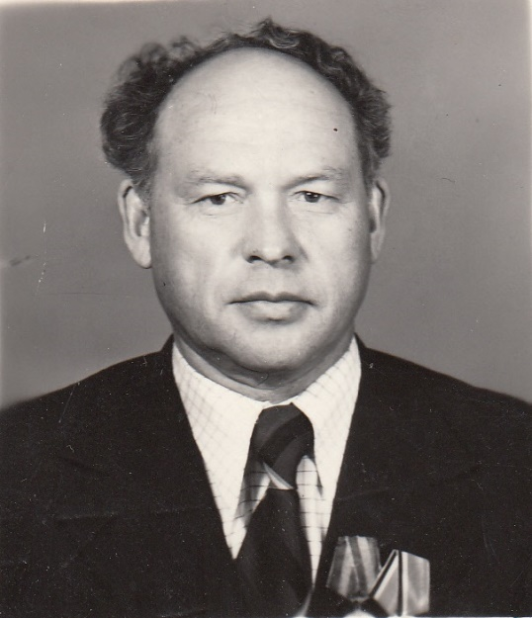
«Дедушкина медаль»
Файзрахманов Фарид Харисович, 1929 года рождения.
Труженик тыла.
Когда Фариду исполнилось 12 лет началась война. В деревне Заречно- Убинское, под Новосибирском мужчины всех возрастов ушли на фронт. В селе остались старики, женщины и дети. Людям приходилось много работать в поле, чтобы обеспечивать армию продуктами и всем необходимым. Несмотря на возраст, Фарид был смелым, волевым, ответственным, был грамотным, умел писать и читать. Потому, в столь юном возрасте он занимался организационными вопросами собирал грузы для фронта (продукты, одежду, обувь), проводил собрания. Фарид был невысокого роста, поэтому на собрании ему ставили табуретку.
К 14 годам он работал учетчиком.
Прадед Маршала Карины, ученицы 1 «Д» класса
ГУ «СОШ им.К.Макпалеева г.Павлодара»

Slide 9
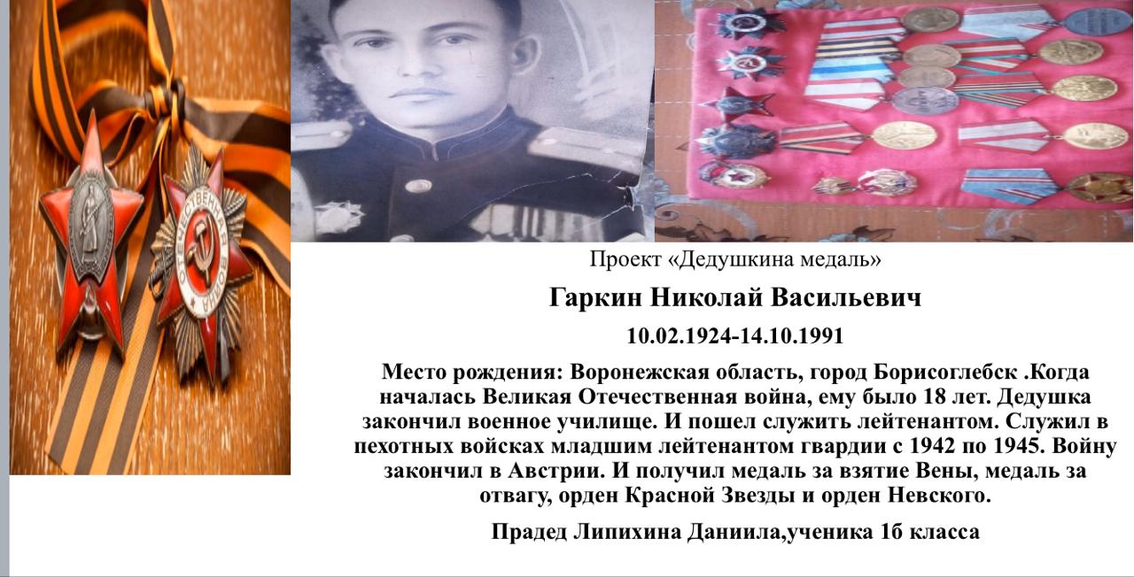
«Дедушкина медаль»
Гаркин Николай Васильевич (10 февраля 1924 – 14 октября 1991 гг).
Место рождения: Воронежская область, город Борисоглебск.
Когда началась война, ему было 18 лет. Николай закончил военное училище. И пошел служить лейтенантом. Служил в пехотных войсках младшим лейтенантом гвардии с 1942 по 1945 гг.. Войну закончил в Австрии.
Награжден медалью «За освобождение Вены», медалью «За Отвагу», Орденом «Красной звезды» и Орденом «Невского».
Прадед Липихина Даниила, ученика 1 «Б» класса
ГУ «СОШ им.К.Макпалеева г.Павлодара»

Slide 10


«Дедушкина медаль»
Киселев Михаил Фёдорович (18 сентября 1926 – 12 октября 2010 гг.)
Место рождения: Алтайский край, с.Михайловка
Киселев Михаил Федорович 1926 г. призван был 09.09. 1943 года в 17 лет.
В 1944 году воевал на втором Прибалтийском фронте в Новгородской Краснознаменной дивизии в звании сержанта. Дивизия награждена орденами «Невского» и «Кутузова». Михаил Федорович участвовал при освобождении городов Пскова, Новгорода, Старой Русы. При освобождении г. Каунас был ранен (в 18.09.1944г.) осколком снаряда в левую сторону стопы, госпитализирован на лечение. Войну закончил в Прибалтике.
Награжден орденом Отечественной войны второй степени, медалями «За отвагу», «За доблестный труд Отечественной войны», «Медаль Маршала Советского Союза Жукова Г.И.», «Знак Ветерана войны 1941 – 1945 гг.», «За Победу над Германией в Великой Отечественной войне 1941 – 1945 гг.».
Прадед Кондрашовой Златы, ученицы 1 «Е» класса
ГУ «СОШ им.К.Макпалеева г.Павлодара»

Slide 11

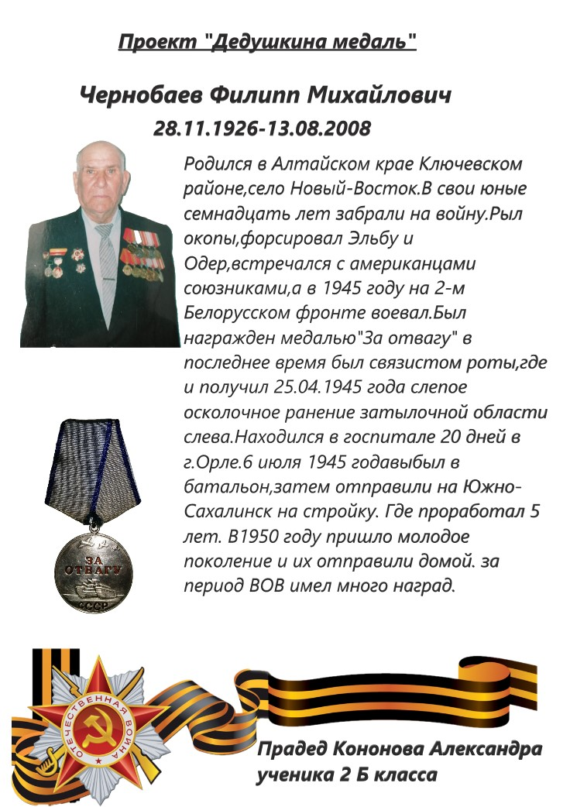
«Дедушкина медаль»
Чернобаев Филипп Михайлович (18 ноября 1926 – 13 августа 2008 г.г.)
Место рождения: Алтайский край, Ключевский район, с.Новый- Восток.
В свои юные семнадцать лет забрали на войну. Рыл окопы, форсировал Эльбу и Одер, встречался с американцами-союзниками, а в 1945 году на 2-м Белорусском фронте воевал. В последние годы войны был связистом роты, где и получил 25.04.1945 г. слепое осколочное ранение затылочной области слева. Находился в госпитале 20 дней в г.Орле. 6 июля 1945 года выбыл в батальон, затем отправлен на Южно-Сахалинск на стройку. Где проработал 5 лет. В 1950 году пришло молодое поколение и его отправили домой.
Награжден медалью «За отвагу» и многими другими.
Прадед Кононова Александра, ученика 2 «Б» класса
ГУ «СОШ им.К.Макпалеева г.Павлодара»

Slide 12
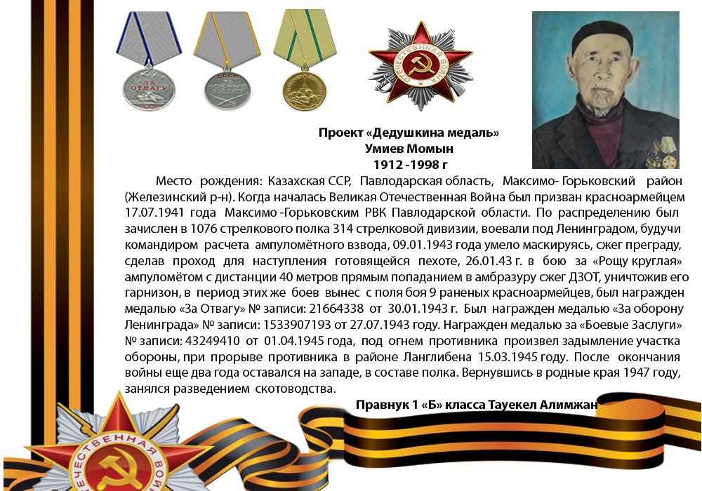

«Дедушкина медаль»
Кумиев Момын (1912 – 1998 гг.).
Прадед Таукел Алимжана, ученика 1 «Б» класса
ГУ «СОШ адед им.К.Макпалеева г.Павлодара»

Slide 13
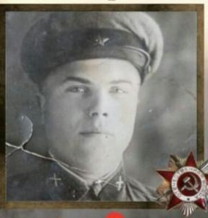
«Дедушкина медаль»
Мазыкин Юрий Андреевич ( 1926 – 2004 гг.)
Когда началась Великая Отечественная война, ему было 15 лет. Младший сержант Мазыкин Ю.А. находился в рядах красной армии с 1943 года.
Участвовал: в боях за освобождение Днепропетровска, Киева, Белоруссии. Приказом Верховного Маршала Советского Союза Сталина от «2» мая 1945 года ОБЪЯВЛЕНА БЛАГОДАРНОСТЬ за ликвидацию группы немецких войск, окруженной юго- восточнее Берлина.
Награжден медалью «За Победу над Германией», юбилейные медали.
Прадед Шарабариной Милены, ученицы 2 «Е» класса
ГУ «СОШ им.К.Макпалеева г.Павлодара»

Slide 14
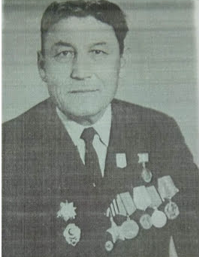
«Дедушкина медаль»
Иргебаев Бакир (15 января 1922 – 26 мая 1978 г.г.)
Отважно сражался на Ленинградском фронте в 1941-1944 годах, в составе отдельного артиллерийского полка, входящего в 42-ую армию.
Участвовал: в сражениях на Ленинградском, 3-м Прибалтийском, 1-м Украинском и 4-м Украинском фронтах.
Награжден медалями «За оборону Ленинграда», «За отвагу», «За Победу» I степени, «За Победу» II степени, орденом Отечественной войны II степени, орденом Славы III степени.
Прадед Тайманова Алдияра, ученика 2 «Д» класса
ГУ «СОШ им.К.Макпалеева г.Павлодара»

Slide 15
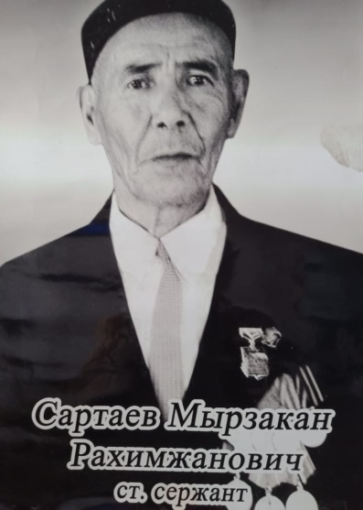
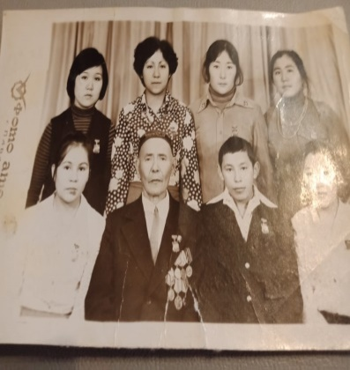
«Дедушкина медаль»
САРТАЕВ МЫРЗАКАН РАХИМЖАНОВИЧ (1916 - 1980 гг.).
Место рождения: Павлодарская область, Лебяжинский район, совхоз Бескарагай, село Тосагаш.
После окончания семилетки Мырзакан Рахимжанович поступил в Павлодарское педагогическое училище. После окончания училища в 1939 году его забрали в ряды Советской Армии. Когда он служил началась Великая Отечественная война. Он служил в артиллерийском полку в звании старшего сержанта. После окончания курса артиллеристов его направили на первый Белорусский фронт.
Победу встретил в Австрии. Во время войны был награжден орденами и медалями за боевые заслуги. С войны вернулся в 1946 году. После демобилизации он работал учителем начальных классов в родной деревне.
За мужество и отвагу удостоен награды орден «Красная звезда»
Награжден медалью за боевые заслуги , медалью «За Отвагу» , Орден «Славы», медалью «За Победу над фашистской Германией».
Прадед Каиргелды Нурали, ученика 1 «А» класса,
ГУ «СОШ им.К.Макпалеева г.Павлодара»

